Slide 1
Miriam Sofía
Español

Slide 2

¿Que es tu tema
Las noticias son relatos o informaciones sobre hechos recientes o actuales que tienen relevancia para la sociedad. Su principal objetivo es comunicar a las personas lo que está ocurriendo en su entorno, ya sea a nivel local, nacional o internacional. Las noticias forman parte fundamental de los medios de comunicación, como la televisión, la radio, los periódicos y las plataformas digitales, ya que permiten que la población se mantenga informada y pueda comprender mejor la realidad que la rodea.

Slide 3
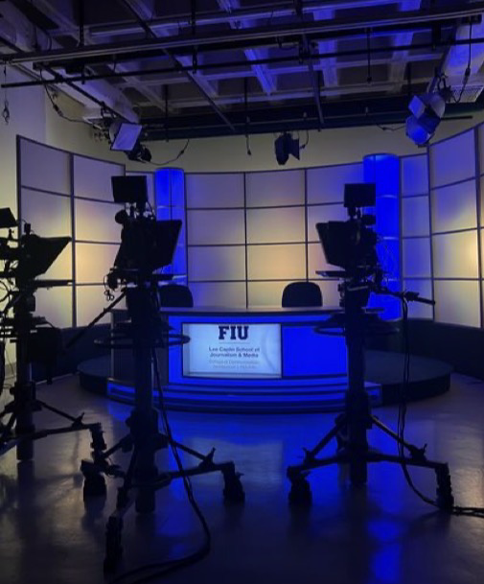
¿Para que es o para qué sirve
Las noticias sirven principalmente para informar a las personas sobre lo que está ocurriendo en el mundo. Gracias a ellas, la sociedad puede conocer hechos importantes en el momento en que suceden, ya sea en su comunidad, en su país o a nivel internacional. Sin las noticias, sería muy difícil entender la realidad que nos rodea.

Slide 4
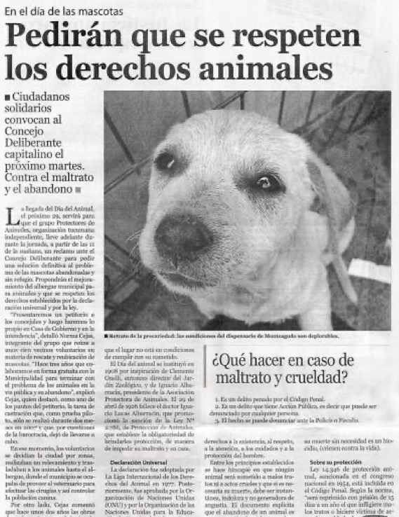
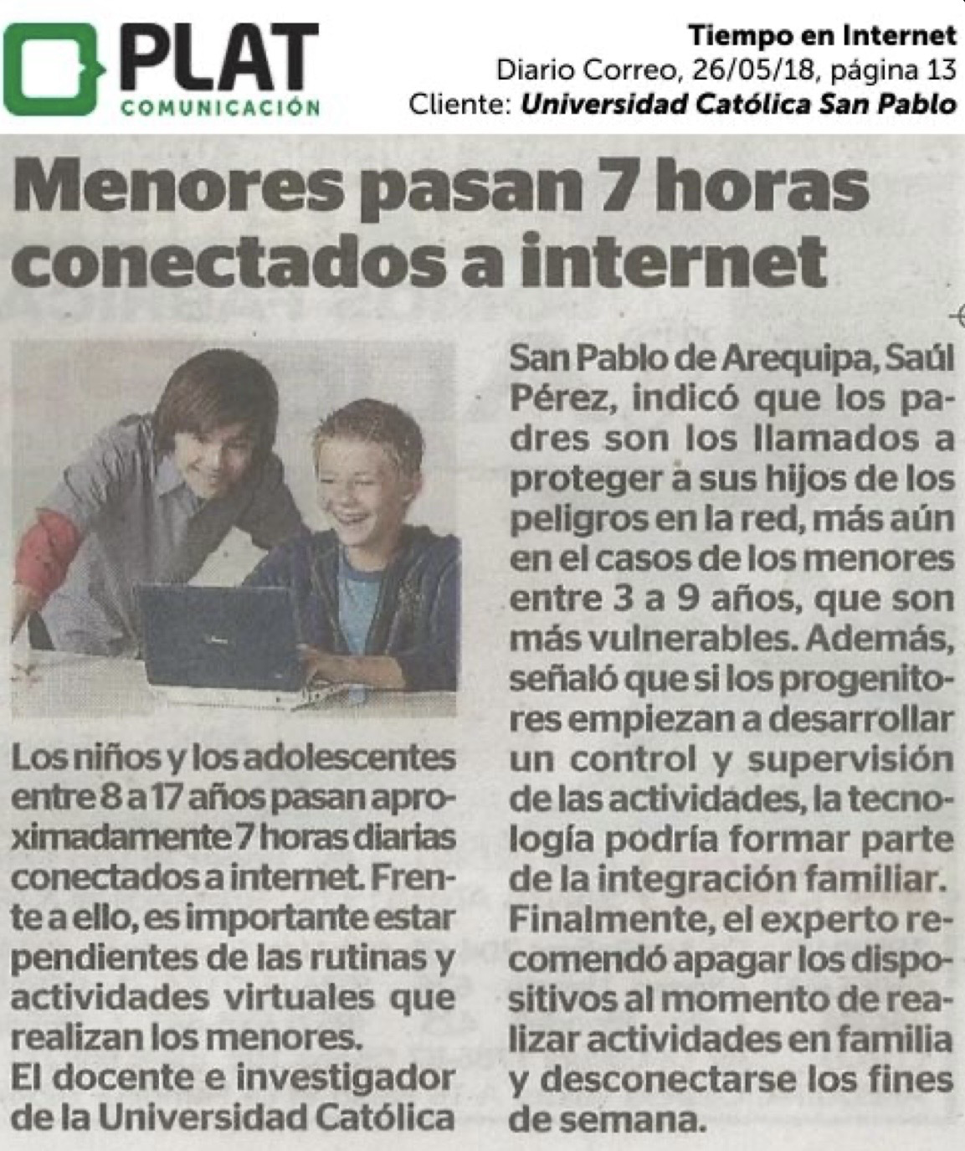
¿Cuál es su importancia
La importancia de las noticias radica en que son fundamentales para el funcionamiento de una sociedad informada y organizada. Gracias a ellas, las personas pueden conocer lo que sucede a su alrededor y entender mejor el mundo en el que viven.

Slide 5
Ejemplos
Ayer por la tarde, en la ciudad, se inauguró un nuevo parque público que beneficiará a cientos de familias. El evento contó con la presencia del alcalde y varios ciudadanos que asistieron a la apertura. El parque incluye áreas verdes, juegos infantiles y espacios deportivos. Según las autoridades, este proyecto busca fomentar la convivencia familiar y promover la actividad física entre los habitantes. La construcción del parque duró seis meses y forma parte de un plan para mejorar los espacios públicos de la comunidad.

Slide 6

Smart Art
Noticia
Accidentes
Preguntas
Grabación
Tema de interés

Slide 7

Agradecimientos y despedida
“Para finalizar, quiero agradecer por su atención y el tiempo que dedicaron a escuchar esta información. Espero que haya sido útil e interesante. Gracias por su participación y disposición”

